Slide 1

Complemento para recepción de pagos, también denominado Recibo Electrónico de Pago en los sistemas CONTPAQi®

Slide 2

Objetivo
Conocer las nuevas características en los sistemas CONTPAQi® para cumplir con la generación del Complemento para recepción de pagos también denominado recibo electrónico de pago
Notes:
Conocer las nuevas características en los sistemas CONTPAQi® para cumplir con la generación del Complemento para recepción de pagos también denominado recibo electrónico de pago

Slide 3
Entrada en vigor

Slide 4

Entrada en Vigor
Complemento Recepción de pagos
Obligatorio: 1 Septiembre 2018

Slide 5
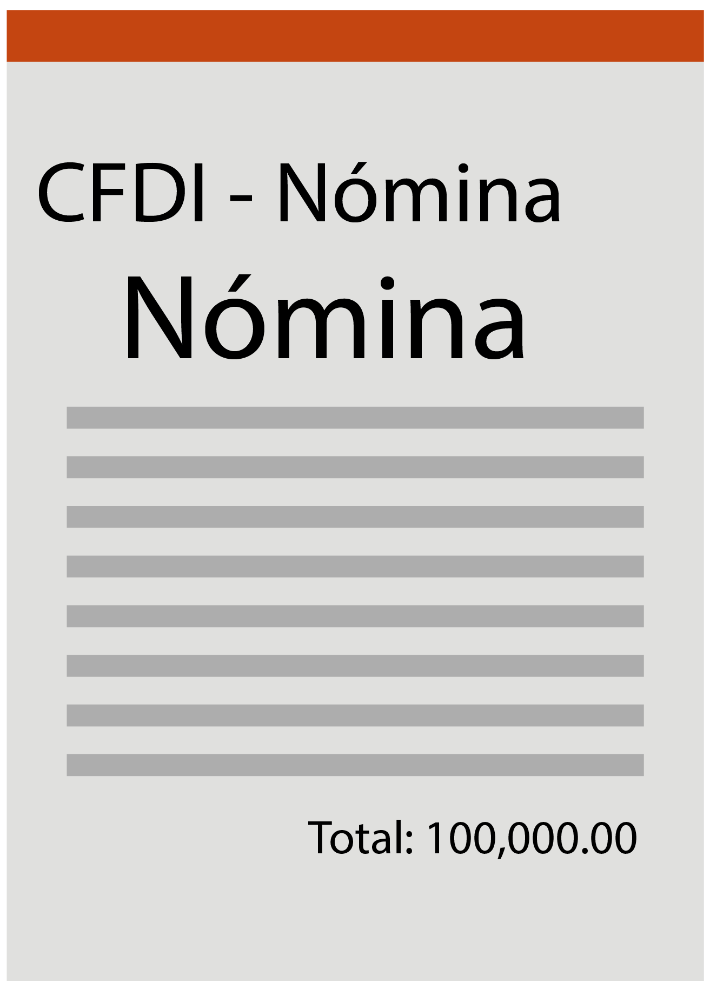
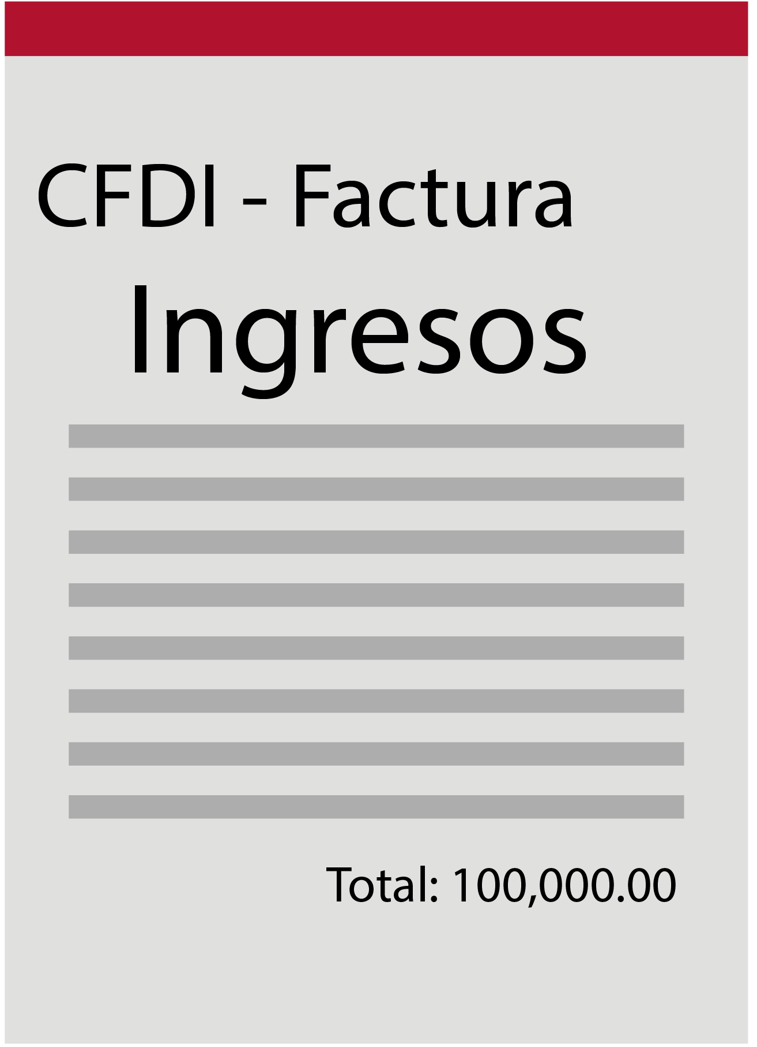
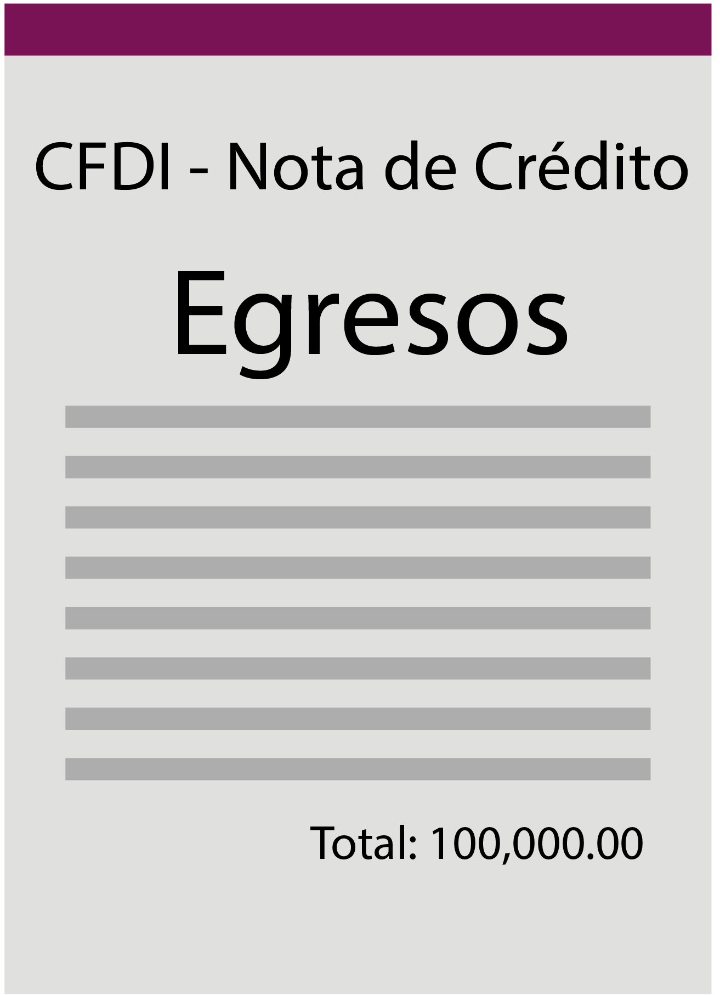
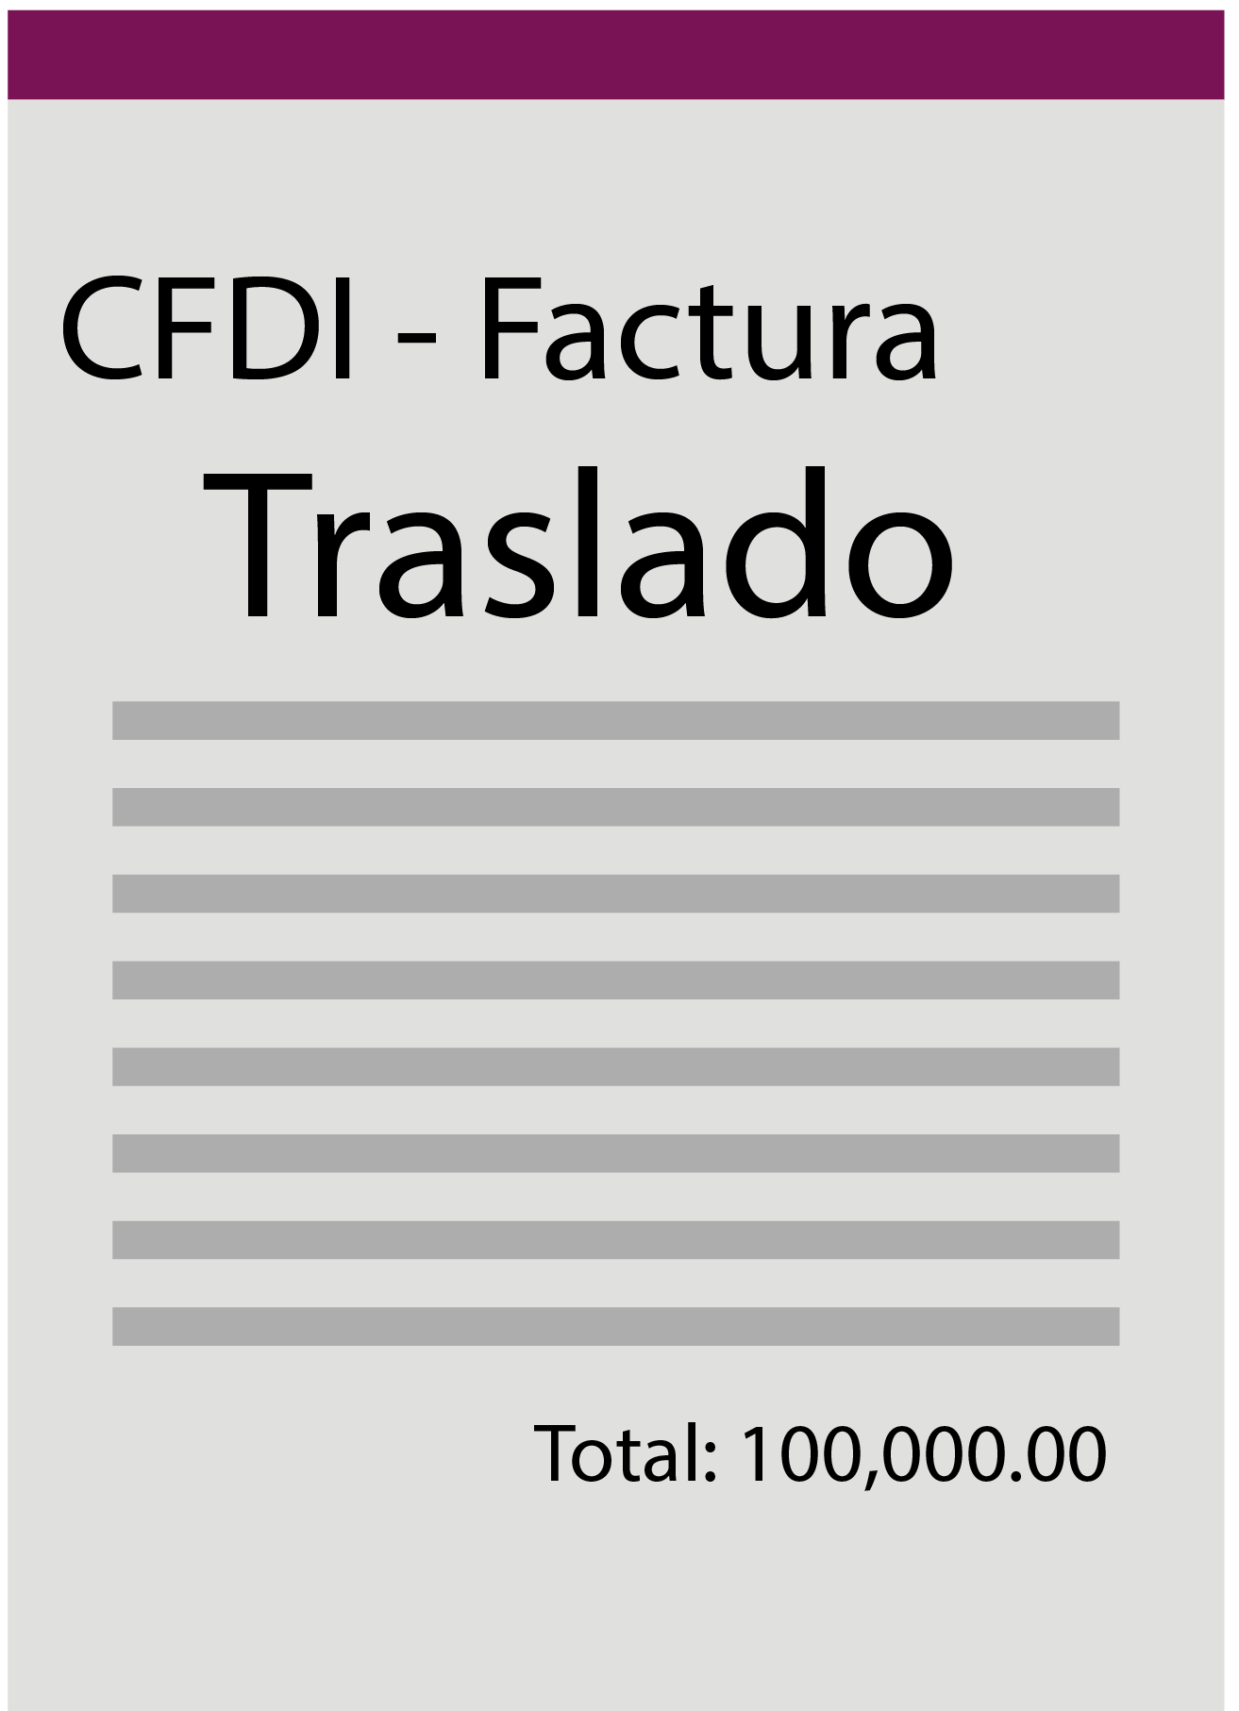
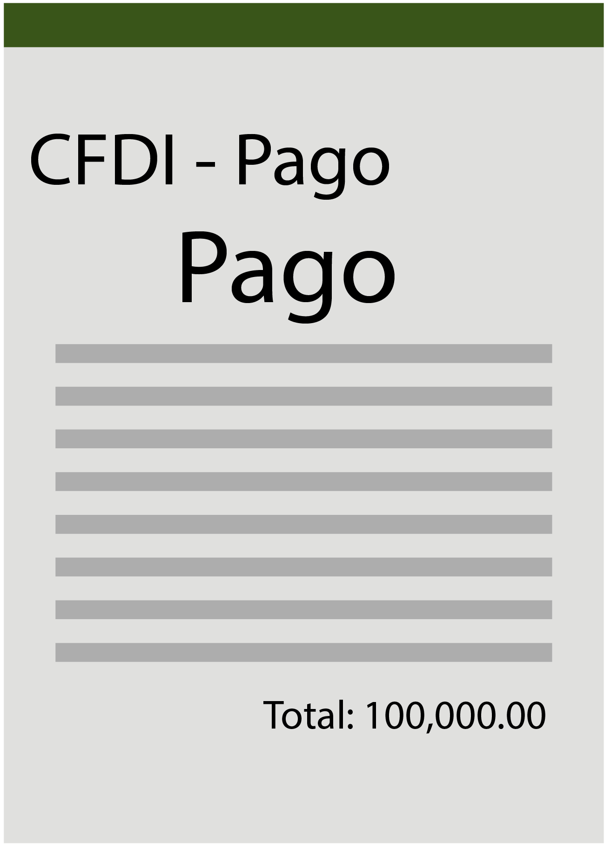
Tipo de Comprobante
Anexo 20 versión 3.2
Anexo 20 versión 3.3
Notes:
agregar cuantos complementos pueden admite

Slide 6
Complemento Recepción de Pagos

Slide 7

CRP
¿Qué es?
Sustento Legal
Notes:
Es un recibo de “dinero” que emite la persona que percibe un ingreso
No es un CFDI-Factura, es un complemento de un CFDI, que contiene la información del pago y las facturas saldadas
Aplica para Anexo 20 3.3

Slide 8
¿Qué es?

Slide 9
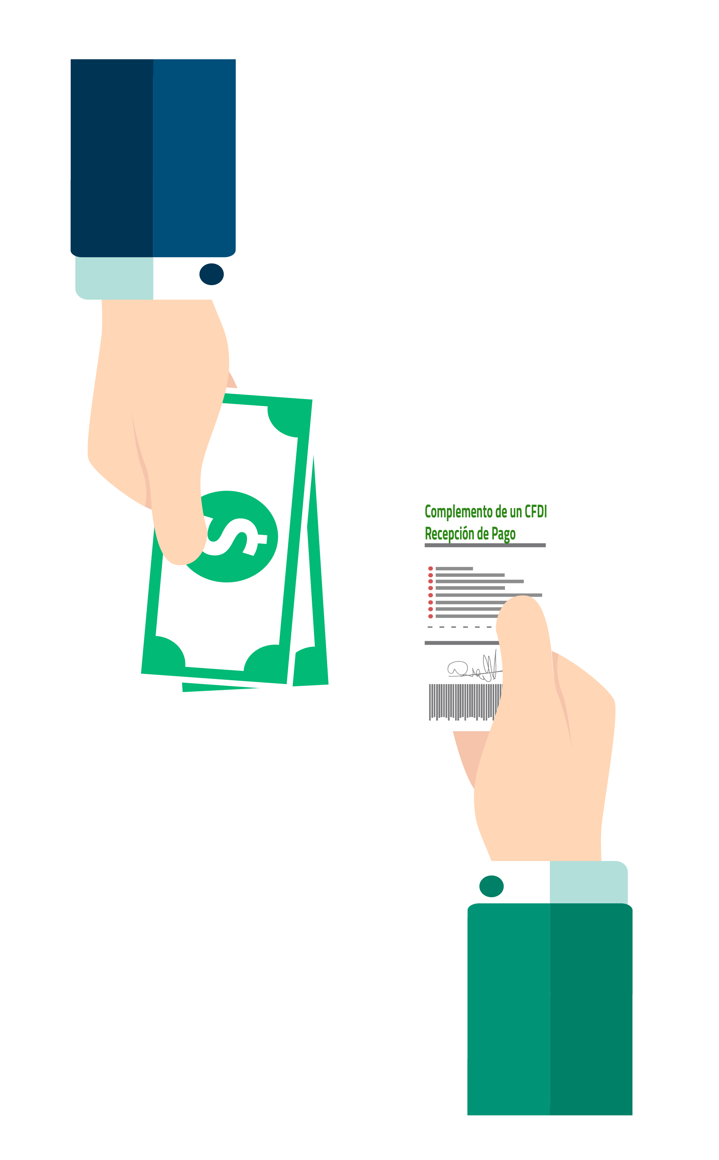
¿Qué es?
Es un recibo de “dinero” que emite la persona que percibe un ingreso
Notes:
Es un recibo de “dinero” que emite la persona que percibe un ingreso
No es un CFDI-Factura, es un complemento de un CFDI, que contiene la información del pago y las facturas saldadas
Aplica para Anexo 20 3.3

Slide 10


Objetivos
Controlar el flujo de efectivo
Ajustar mecanismos para evitar cancelaciones indebidas
Conocer si la factura ha sido pagada
Evitar la duplicidad de Ingresos en Facturación de Parcialidades
Notes:
¿Por qué nace?
Su objetivo es controlar el flujo de efectivo y ajustar mecanismos para evitar cancelaciones indebidas

Slide 11
Obligación de Emitir o no Emitir Recibo Electrónico de Pago

Slide 12
Existen Dos Elementos que marcan la pauta
Método de Pago:
PUE: Pago en Una sola Exhibición
PPD: Pago en Parcialidades o Diferido
Forma de Pago:
001 Efectivo 005 Monedero Electrónico
002 Cheque 006 Dinero Electrónico
003 Transferencia 008 Vales de Despensa
004 Tarjetas de Crédito

Slide 13
¿Cuando debo emitir un REP?
Guía de llenado del REP
Cuando al momento de expedir el CFDI no reciba el pago de la contraprestación (pago diferido)
Emitir un CFDI por el valor total de la operación en el momento en que ésta se realice.
Posteriormente emitir un CFDI por cada uno de los pagos que reciba.
Guía de llenado Anexo 20 3.3
En el caso de que no se reciba el pago de la contraprestación al momento de la emisión del comprobante fiscal (pago en parcialidades o diferido), los contribuyentes deberán seleccionar la clave 99 (Por definir) del catálogo c_FormaPago publicado en el Portal del SAT. En este supuesto la clave de (Pago en parcialidades o diferido) y cuando se reciba el pago total o parcial se debe emitir adicionalmente un CFDI al que se le incorpore el REP por cada pago que se reciba

Slide 14
Cuando NO debo emitir un REP
En el caso, de que se haya recibido el pago de la contraprestación al momento de la emisión del comprobante fiscal, los contribuyentes deberán consignar en éste, la clave correspondiente a la forma en que se recibió el pago de conformidad con el catálogo c_FormaPago publicado en el Portal del SAT.
En este supuesto NO se debe emitir adicionalmente un CFDI al que se le incorpore el “Complemento para recepción de pagos”, porque el comprobante ya está pagado.

Slide 15
Cuando DEBO emitir un REP
En el caso de que NO se reciba el pago de la contraprestación al momento de la emisión del comprobante fiscal (pago en parcialidades o diferido), los contribuyentes deberán seleccionar la clave “99” (Por definir) del catálogo c_FormaPago publicado en el portal del SAT.
En este supuesto la clave del método de pago debe ser “PPD” (Pago en parcialidades o diferido) y cuando se reciba el pago total o parcial se debe emitir adicionalmente un CFDI al que se le incorpore el “Complemento para recepción de pagos” por cada pago que se reciba.

Slide 16
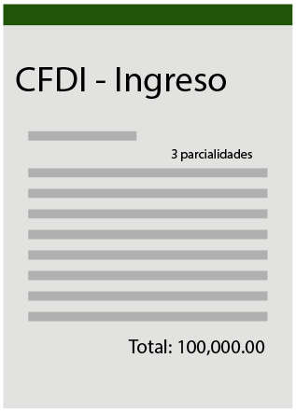
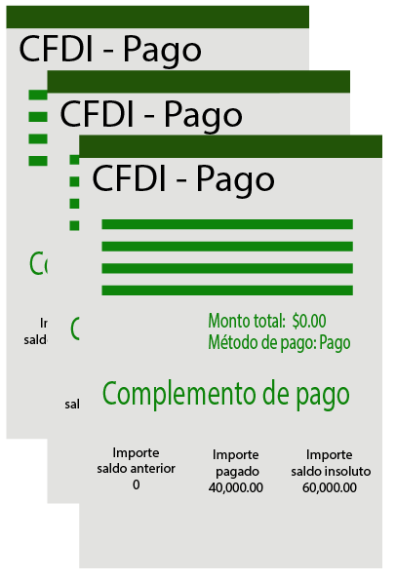

RMF Regla 2.7.1.35 Primer párrafo
Contraprestación no se pagó en una sola exhibición
Notes:
El CFDI-Factura con complemento de pago esta “compuesto” de la siguiente forma:
Cuando las contraprestaciones no se paguen en una sola exhibición, se emitirá un CFDI por el valor total de la operación en el momento en que ésta se realice y posteriormente se expedirá un CFDI por cada uno de los pagos que se efectúen, en el que se deberá señalar “cero pesos” en el monto total de la operación y como “método de pago” la expresión “pago” debiendo incorporar al mismo el “Complemento para pagos”.
Nota: en esta diapositiva al hacer click sobre la imagen, se abrirá la representación grafica del CFDI-Pago con Complemento

Slide 17

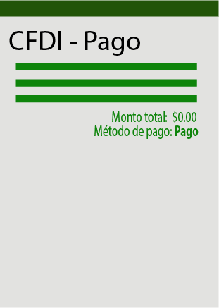

Regla 2.7.1.35 Segundo párrafo
El monto del pago se aplicará proporcionalmente a los conceptos integrados en el comprobante emitido por el valor total de la operación a que se refiere el primer párrafo de la presente regla
El impuesto que se podrá acreditar será proporcional al importe pagado en el CFDI-Pago aunque en este no se refleje el importe del impuesto
3 parcialidades
Recibo Electrónico de Pago
Subtotal: 86,207.00
IVA: 13,793.12
Total: 100,000.12
Importe saldo anterior
Importe pagado
Importe saldo insoluto
100,00.00
40,000.00
60,000.00
Notes:
Manejo Proporcional de los Impuestos en el Recibo Electrónico de Pagos
El monto del pago se aplicará proporcionalmente a los conceptos integrados en el comprobante emitido por el valor total de la operación a que se refiere el primer párrafo de la presente regla.
Notas: tema de impuestos se aplican proporcionalmente a pesar que el REP no lo contenga
MODIFICAR IMAGEN, AGREGANDO EL IMPUESTO

Slide 18
Regla 2.7.1.35 Cuarto párrafo
3 parcialidades
Recibo Electrónico de Pago
Recibo Electrónico de Pago
Recibo Electrónico de Pago
Importe saldo anterior
Importe pagado
Importe saldo insoluto
Recibo Electrónico de Pago
Importe saldo anterior
Importe pagado
Importe saldo insoluto
Importe saldo anterior
Importe pagado
Importe saldo insoluto
100,00.00
Importe saldo anterior
Importe pagado
Importe saldo insoluto
40,000.00
60,000.00
0.00
100,000.00
0.00
Total: 100,000.00
100,00.00
40,000.00
60,000.00
Total: 100,000.00
100,00.00
40,000.00
60,000.00
Generar un CFDI-Pago por cada pago recibido
Generar un CFDI-Pago por todos los pagos recibidos de un mes
Notes:
Para efectos de la emisión del CFDI con “Recibo Electrónico de Pagos”, podrá emitirse uno sólo por cada pago recibido o uno por todos los pagos recibidos en un período de un mes, siempre que estos correspondan a un mismo receptor del comprobante.

Slide 19

Regla 2.7.1.35 Quinto párrafo
Emitir a más tardar al décimo día natural del mes inmediato siguiente al que corresponda el o los pagos recibidos
Recibo Electrónico de Pago
Importe saldo anterior
Importe pagado
Importe saldo insoluto
100,000.00
40,000.00
60,000.00
Notes:
El CFDI con “Recibo Electronico de Pagos” deberá emitirse a más tardar al décimo día natural del mes inmediato siguiente al que corresponda el o los pagos recibidos.
Agregar a presentación

Slide 20
Criterio para la aplicación de los abonos
Disposición Jurídica Expresa
Por Acuerdo de las Partes
El pagador podrá asignar los comprobantes a los que se abona el pago. (Tiene 5 días para hacerlo)
El receptor aplicara a los CFDI mas antiguos
Notes:
Obligación de uso del REP en operaciones en una sola exhibición:
Los contribuyentes que realicen el pago de la contraprestación en una sola exhibición, pero ésta no sea cubierta al momento de la expedición del CFDI, incluso cuando se trate de operaciones a crédito y estas se paguen totalmente en fecha posterior a la emisión del CFDI correspondiente, deberá utilizar, siempre que se trate del mismo ejercicio fiscal, el mecanismo contenido en la presente regla para reflejar el pago con el que se liquide el importe de la operación.

Slide 21
Proceso Administrativo REP

Slide 22

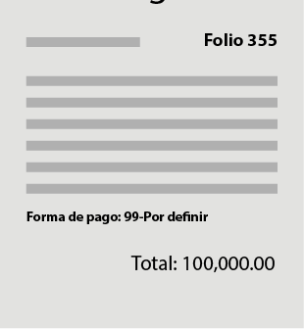


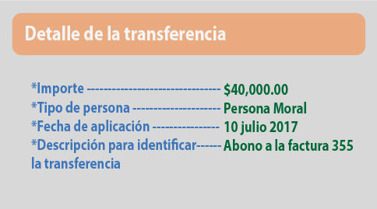
Idea general
CFDI
Mi empresa
Cliente

Slide 23
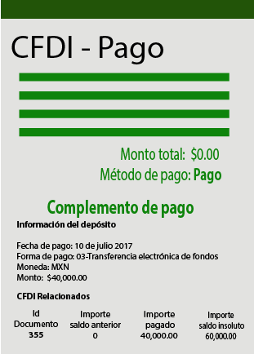
Mi empresa
Cliente

Slide 24
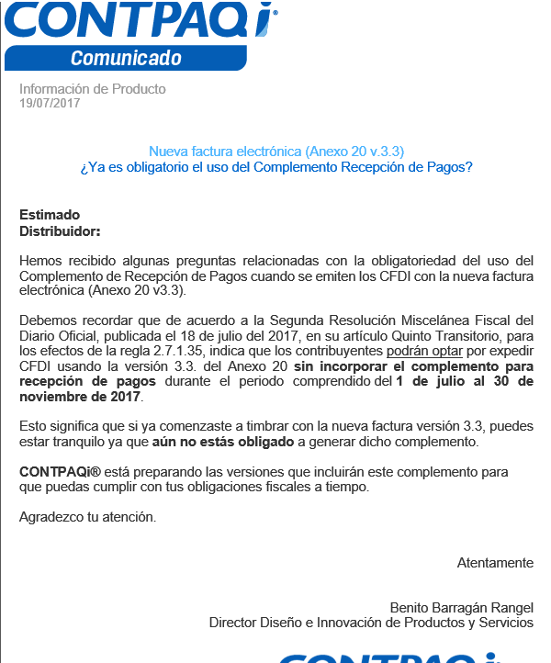
¿Ya es obligatorio el uso del REP?

Slide 25
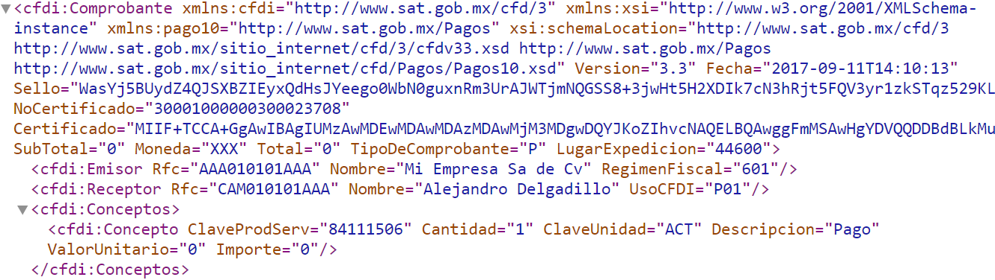
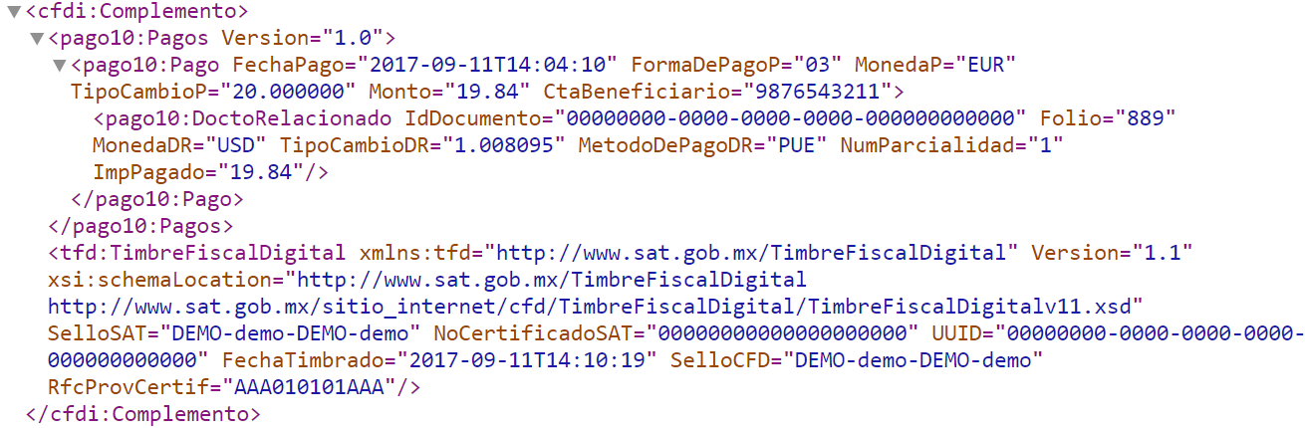

Estructura del REP
Comprobante Anexo 3.3
Comprobante Anexo 3.3
Encabezado
Emisor
Receptor
CFDI relacionado
Concepto
Impuestos
Totales
Recibo Electrónico de Pago 1.1
FORMADEPAGOP
MONEDAP
TIPOCAMBIOP
Movimiento
MONTO
NUMOPERACION
RFCCMISORCTAORD
NOMBANCOORDEXT
CTAORDENANTE
RFCEMISORCTABEN
CTABENEFICIARIO
Recibo Electrónico de Pago 1.1

Slide 26
Estructura del REP
Comprobante Anexo 3.3
Comprobante Anexo 3.3
Encabezado
Emisor
Receptor
CFDI relacionado
Concepto
Impuestos
Totales

Slide 27
Estructura del REP
Comprobante Anexo 3.3
Encabezado
Emisor
Receptor
CFDI relacionado
Concepto
Impuestos
Totales
Recibo Electrónico de Pago 1.1
FORMADEPAGOP
MONEDAP
TIPOCAMBIOP
Movimiento
MONTO
NUMOPERACION
RFCCMISORCTAORD
NOMBANCOORDEXT
CTAORDENANTE
RFCEMISORCTABEN
CTABENEFICIARIO
Recibo Electrónico de Pago 1.1

Slide 28
Estructura del REP
Comprobante Anexo 3.3
Comprobante Anexo 3.3
Encabezado
Emisor
Receptor
CFDI relacionado
Concepto
Impuestos
Totales
Recibo Electrónico de Pago 1.0
FORMADEPAGOP
MONEDAP
TIPOCAMBIOP
MONTO
NUMOPERACION
RFCCMISORCTAORD
NOMBANCOORDEXT
CTAORDENANTE
RFCEMISORCTABEN
CTABENEFICIARIO
Recibo Electrónico de Pago 1.0

Slide 29

Implementación en Sistemas CONTPAQi®

Slide 30
Cuentas Bancarias

Slide 31
Atributos
RfcEmisorCtaBen: Se puede registrar la clave en el RFC de la entidad operadora de la cuenta destino, es decir, la operadora, el banco, la institución financiera, emisor de monedero electrónico, etc.
Considerar las reglas de obligatoriedad de acuerdo con la columna RFC del Emisor Cuenta del beneficiario del catálogo c_FormaPago publicado en el Portal del SAT.
CtaBeneficiario: Se puede registrar el número de cuenta en donde se recibió el pago.
Considerar las reglas de obligatoriedad de acuerdo con la columna Cuenta de Benenficiario del catálogo c_FormaPago publicado en el Portal del SAT.

Slide 32
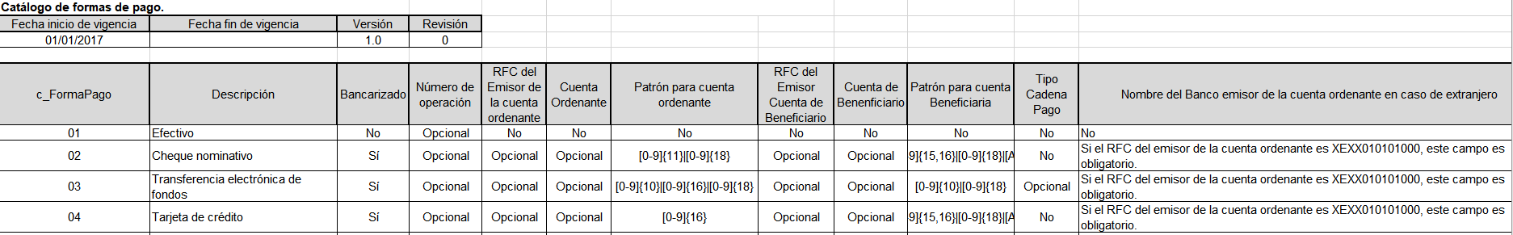
Atributos
Patrón para cuenta ordenante
Ejemplo: [0-9] {11} = Puede llevar dígitos del 0 al 9 y tamaño de 11 dígitos

Slide 33
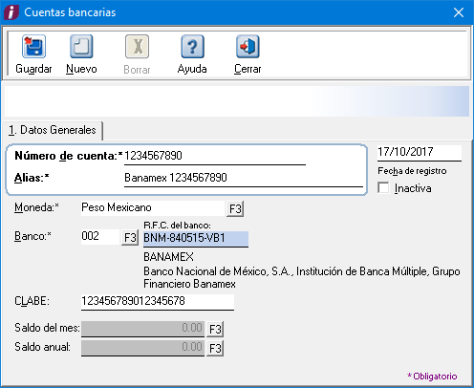
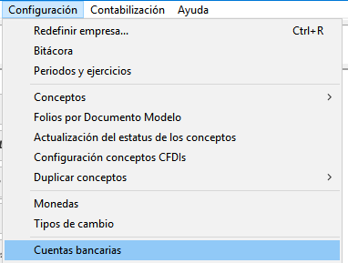
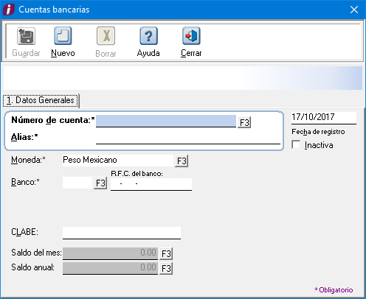
Configuración de cuentas bancarias
Alta de mis cuentas bancarias
Notes:
La información de la cuenta bancaria es necesaria para el Anexo 20 versión 3.3, pero más allá de este requerimiento fiscal es importante que los sistemas comerciales puedan manejar la información de la cuenta bancaria desde o hacia la cual se realiza flujo de efectivo.

Slide 34
Configuración de cuentas bancarias
Alta de mis cuentas bancarias
Notes:
La información de la cuenta bancaria es necesaria para el Anexo 20 versión 3.3, pero más allá de este requerimiento fiscal es importante que los sistemas comerciales puedan manejar la información de la cuenta bancaria desde o hacia la cual se realiza flujo de efectivo.

Slide 35
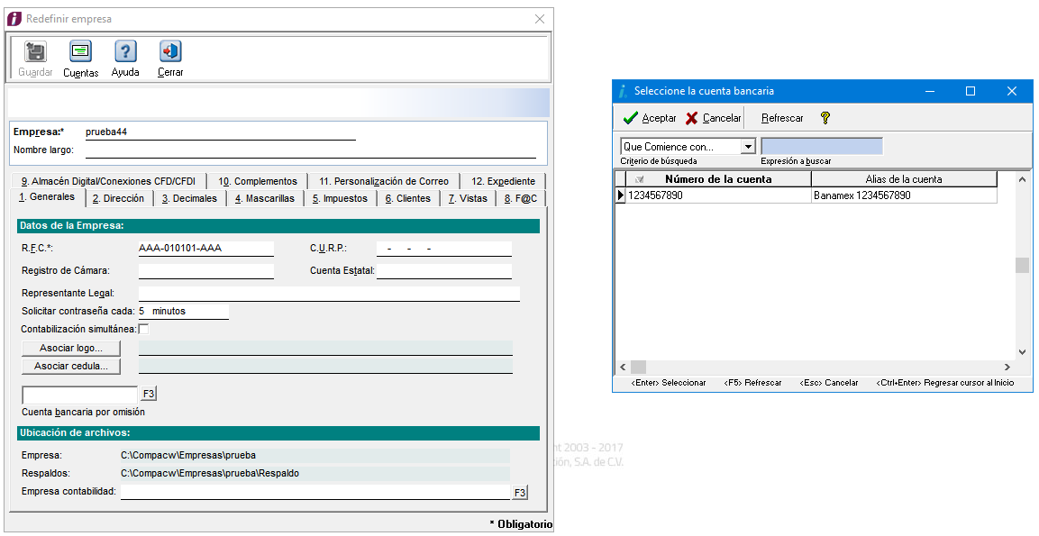

Configuración de cuentas bancarias
Predefinir cuenta bancaria de mi empresa
Notes:
La información de la cuenta bancaria es necesaria para el Anexo 20 versión 3.3, pero más allá de este requerimiento fiscal es importante que los sistemas comerciales puedan manejar la información de la cuenta bancaria desde o hacia la cual se realiza flujo de efectivo.

Slide 36
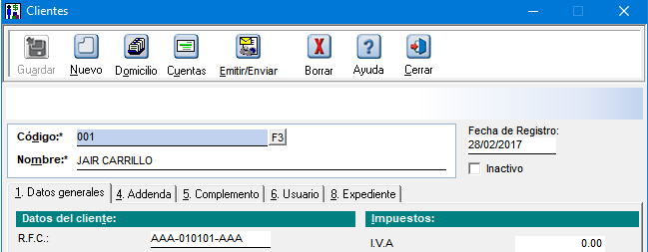
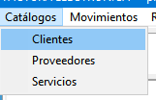
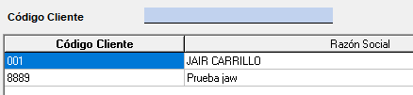
Configuración de cuentas bancarias
Cuentas bancarias clientes
Notes:
La cuenta puede ser cambiada mientras el documento no este impreso, cancelado o timbrado.
La cuenta se ocultará para los documentos capturados que no tengan cuenta asignada.
Los documentos nuevos tendrán por omisión la cuenta asignada al concepto o bien la cuenta asignada a la empresa.
La cuenta puede ser cambiada mientras el documento no este impreso, cancelado o timbrado.

Slide 37
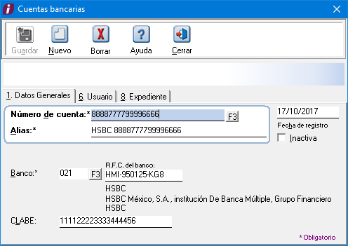
Configuración de cuentas bancarias
Cuentas bancarias clientes
Notes:
La cuenta puede ser cambiada mientras el documento no este impreso, cancelado o timbrado.
La cuenta se ocultará para los documentos capturados que no tengan cuenta asignada.
Los documentos nuevos tendrán por omisión la cuenta asignada al concepto o bien la cuenta asignada a la empresa.
La cuenta puede ser cambiada mientras el documento no este impreso, cancelado o timbrado.

Slide 38
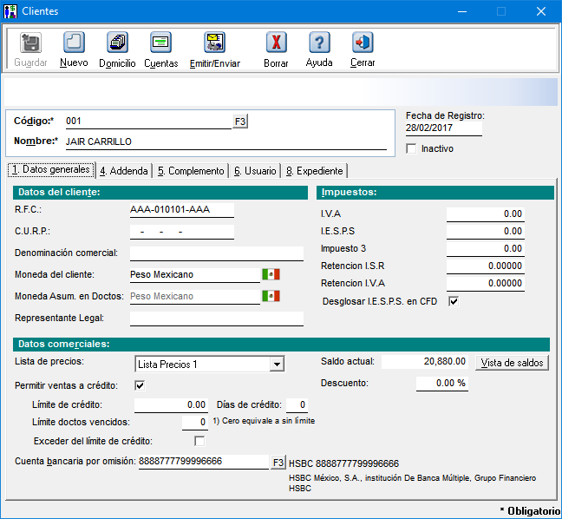
Configuración de cuentas bancarias
Predeterminar cuentas bancarias clientes
Notes:
La cuenta puede ser cambiada mientras el documento no este impreso, cancelado o timbrado.
La cuenta se ocultará para los documentos capturados que no tengan cuenta asignada.
Los documentos nuevos tendrán por omisión la cuenta asignada al concepto o bien la cuenta asignada a la empresa.
La cuenta puede ser cambiada mientras el documento no este impreso, cancelado o timbrado.

Slide 39
Configuración de conceptos para el recibo electrónico de pago

Slide 40
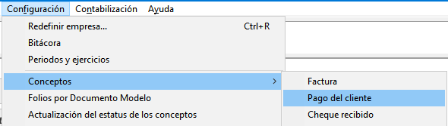
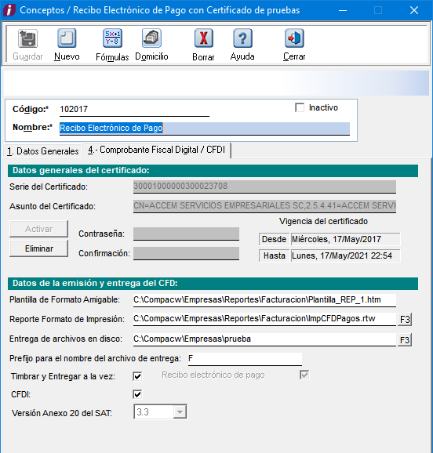
Configuración de concepto de pago
Marcar el concepto como CFDI
Capturar la ruta de los CSD
Validar que la versión del Anexo 20 sea 3.3
Por omisión se habilita la opción Recibo Electrónico de pago
Notes:
Una cuenta bancaria se puede eliminar a pesar de estar asignada como por omisión a la empresa o algún concepto. Se deberá enviar un mensaje de confirmación, y en caso de proceder con la eliminación se eliminará de la empresa y conceptos asignados. La única regla restrictiva para la eliminación es que no debe de contar con documentos.
Capturar una nueva cuenta, en el RFC del banco asignar XEXX010101000 (RFC genérico para bancos extranjeros): Ok, debe de permitir capturar el nombre del banco extranjero.

Slide 41
Captura de documentos de recibo electrónico de pago

Slide 42
Captura de documentos de recibo electrónico de pago
Cuando la Factura se paga al momento
Forma de pago diferente a 99 – Por definir
Método de pago en una sola exhibición
Para esta situación la factura queda con un saldo pendiente en el sistema.
Este saldo se debe liquidar con un documento de pago Tradicional

Slide 43
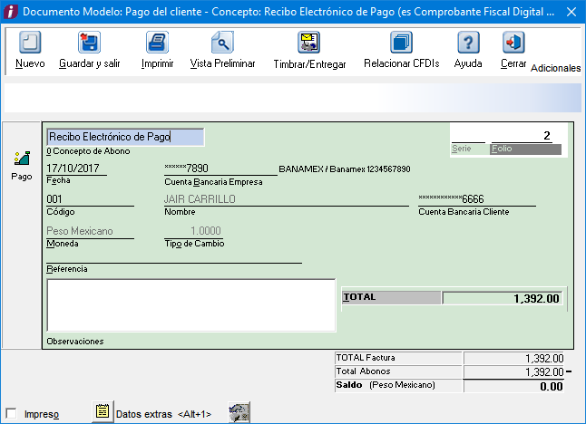
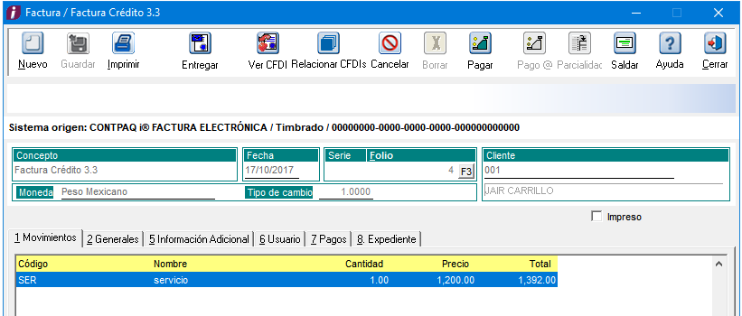
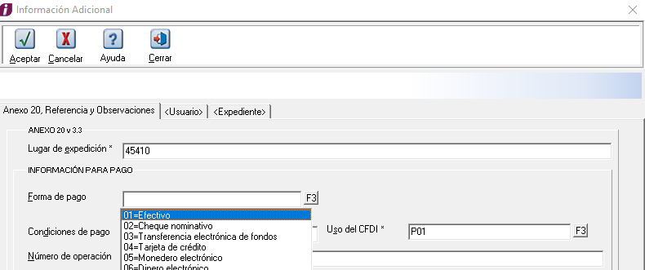
Captura de documentos de recibo electrónico de pago
Desde el documento

Slide 44
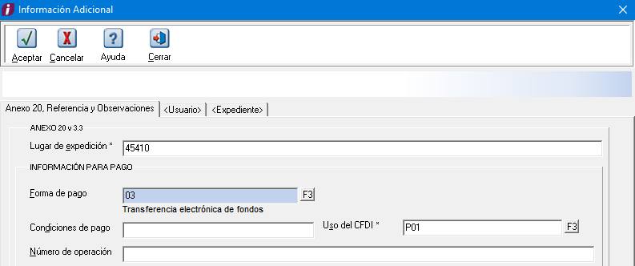
Captura de documentos de recibo electrónico de pago
Desde el documento

Slide 45


Captura de documentos de recibo electrónico de pago
Desde el documento
La forma de pago 99- Por definir se debe seleccionar

Slide 46
Captura de documentos de recibo electrónico de pago
Recomendaciones para Número de operación
De acuerdo a la guía de llenado publicada por el SAT se puede
utilizar para registrar:
ü El número de cheque,
ü Número de autorización,
ü Número de referencia,
ü Clave de rastreo en caso de ser SPEI,
ü Línea de captura o algún número de referencia o identificación análogo que
permita identificar la operación correspondiente al pago efectuado. Puede
conformarse desde 1 hasta 100 caracteres.

Slide 47
Captura de documentos de recibo electrónico de pago
Desde el documento

Slide 48
Captura de documentos de recibo electrónico de pago
Desde el documento
La fecha del documento se reflejará en el atributo FechaPago en el complemento de pago. La fecha de timbrado se tomará al momento de emitir el documento

Slide 49
Captura de documentos de recibo electrónico de pago
Desde el documento
La moneda del pago se reflejara en el atributo MonedaP del complemento

Slide 50
Captura de documentos de recibo electrónico de pago
Desde el documento
Alimenta al atributo TipoCambioP
Se debe registrar el tipo de cambio de la moneda a la fecha en que se recibió el pago, cuando el campo MonedaP sea diferente a MXN (Peso Mexicano), en este caso el valor de este campo debe reflejar el número de pesos mexicanos que equivalen a una unidad de la divisa señalada en el campo MonedaP.

Slide 51
Captura de documentos de recibo electrónico de pago
Desde el documento
Alimenta al atributo Monto
Se debe registrar el importe del pago, este debe ser mayor a cero ”0”. La suma de los valores registrados en el nodo DoctoRelacionado, campo ImpPagado, debe ser menor o igual que el valor de este campo .

Slide 52
Captura de documentos de recibo electrónico de pago
Desde el documento

Slide 53
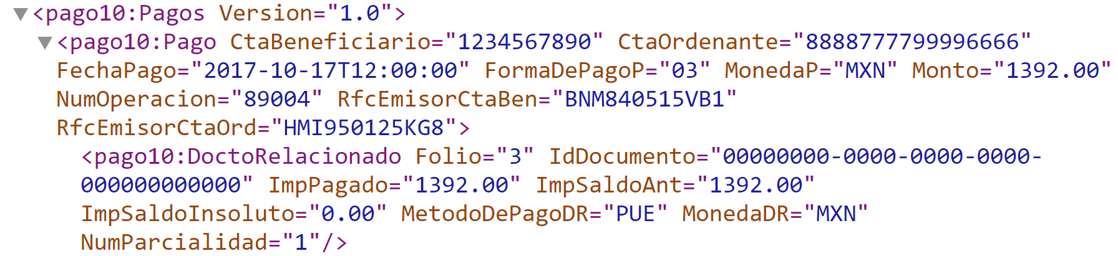
Captura de documentos de recibo electrónico de pago
Vista del XML

Slide 54
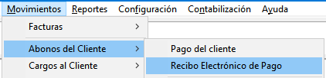
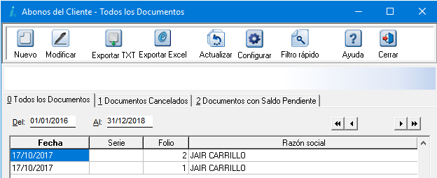
Captura de documentos de recibo electrónico de pago
Fuera del documento

Slide 55
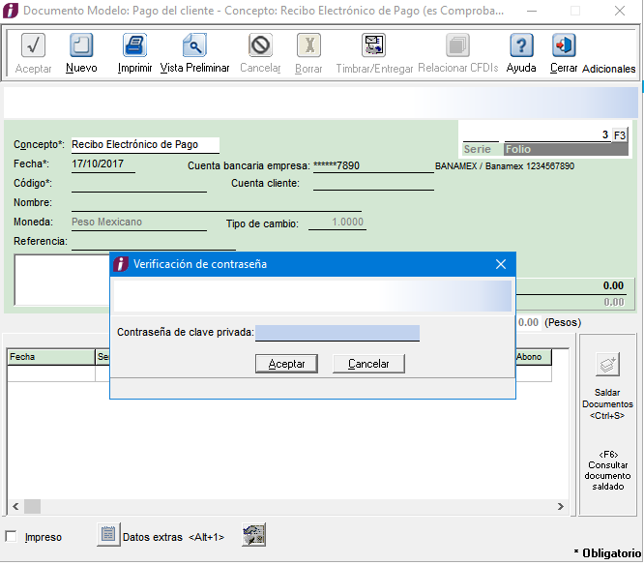
Captura de documentos de recibo electrónico de pago
Fuera del documento

Slide 56
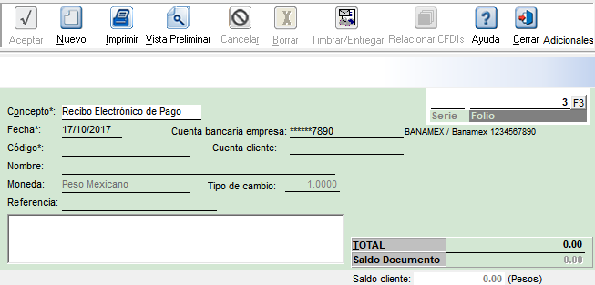
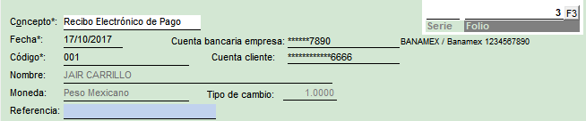
Captura de documentos de recibo electrónico de pago
Fuera del documento

Slide 57
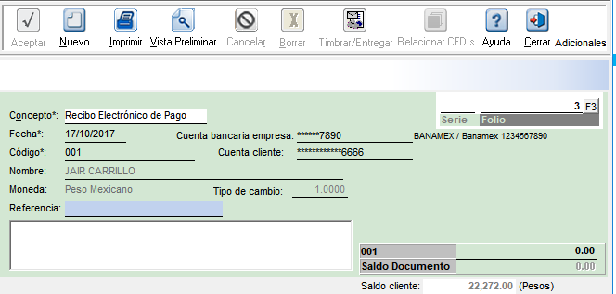
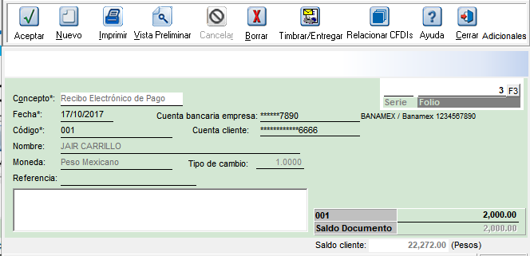
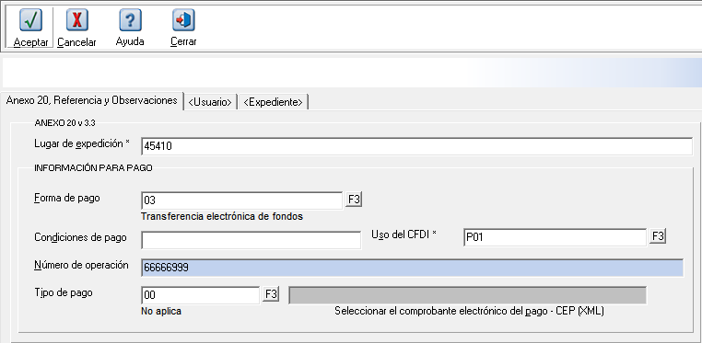
Captura de documentos de recibo electrónico de pago
Fuera del documento

Slide 58
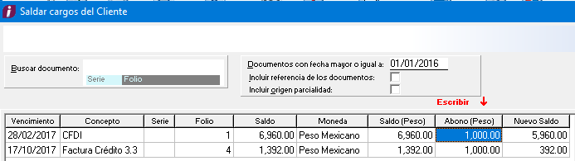
Captura de documentos de recibo electrónico de pago
Fuera del documento
Estos atributos se generarán por cada factura asociada en el nodo doctosrelacionados

Slide 59
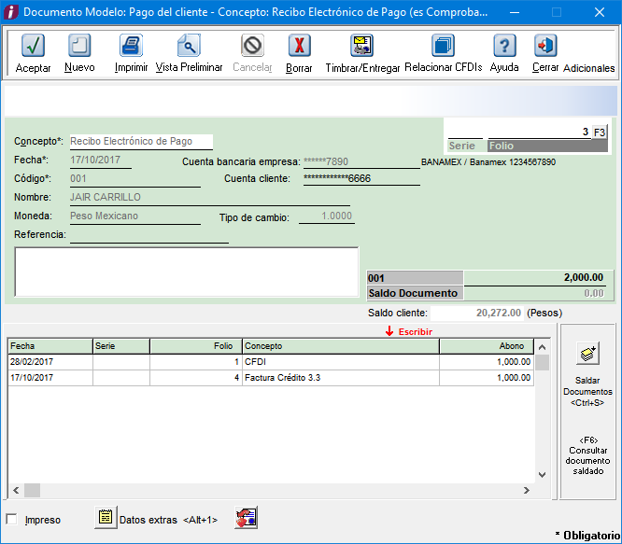
Captura de documentos de recibo electrónico de pago
Fuera del documento
Estos atributos se generarán por cada factura asociada en el nodo doctosrelacionados.
Por cada documento se genera un nodo con la siguiente información de las facturas relacionadas:
UUID
Folio y serie (opcionales)
Saldo anterior
Importe pagado
Saldo insoluto
Número de parcialidad (se calcula en automático)
Método de pago
Moneda
Tipo de cambio (condicionado y es un factor)

Slide 60
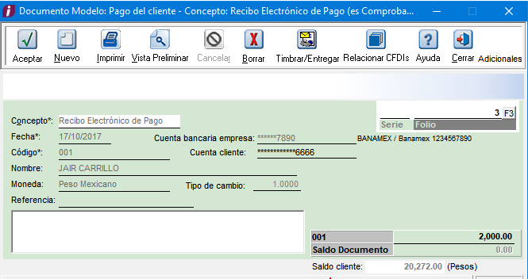
Captura de documentos de recibo electrónico de pago
Fuera del documento

Slide 61
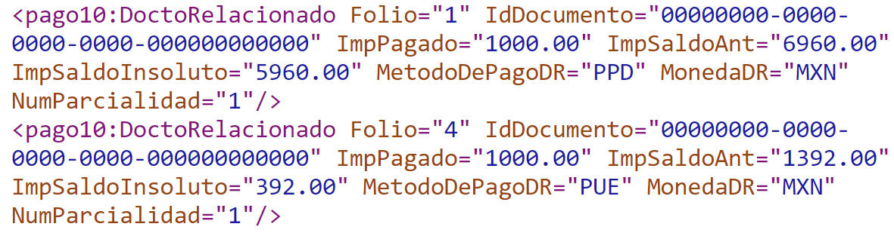
Captura de documentos de recibo electrónico de pago
Vista del XML nodo DoctoRelacionado

Slide 62
Uso de SPEI

Slide 63
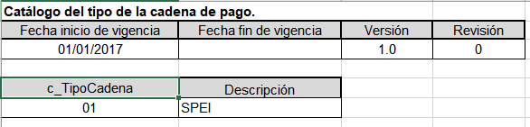
Atributos
TipoCadPago: Se puede registrar la clave del tipo de cadena de pago que genera la entidad receptora del pago.
Considerar las reglas de obligatoriedad de acuerdo con la columna Tipo Cadena Pago del catálogo c_FormaPago publicado en el Portal del SAT. Las diferentes claves de tipo cadena se encuentran incluidas en el catálogo c_TipoCadenaPago. Si existe este campo es obligatorio registrar los campos CertificadoPago, CadenaPago y SelloPago, en otro caso estos campos no deben existir.
Ejemplo: TipoCadPago= 01

Slide 64
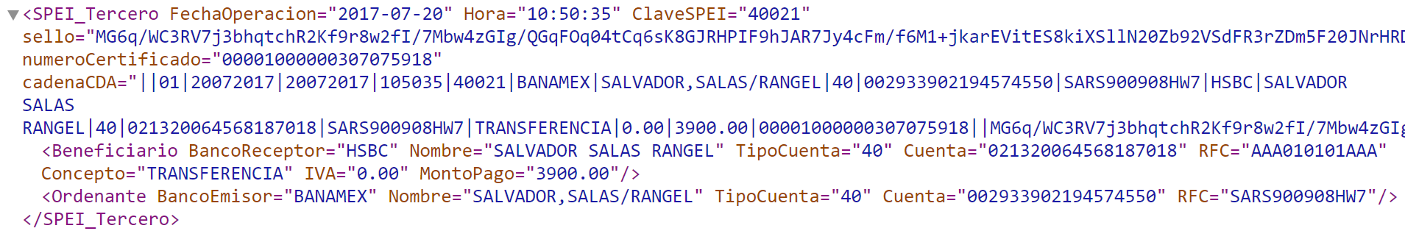
¿ Qué es SPEI?
El SPEI es el Sistema de Pagos Electrónicos Interbancarios que te permite enviar y recibir dinero a través de tus cuentas bancarias por Internet. Esta herramienta fue desarrollada por el Banco de México y la banca comercial.

Slide 65
SPEI
Obtener XML SPEI
Correo, Memoria. etc.
Desde CONTPAQi Factura Electrónica
Importa
Opción importar CEP (SPEI)
Asocia
Desde el pago
Crea un documento desde el XML

Slide 66
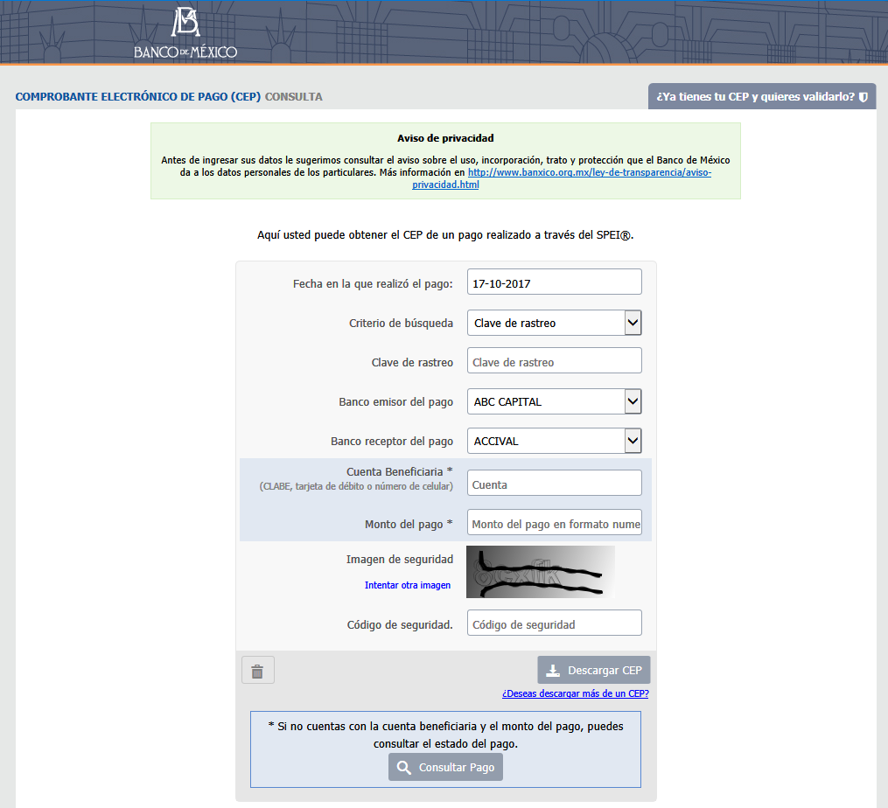
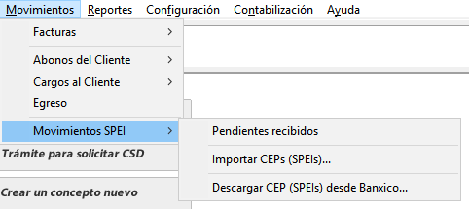
SPEI
Descargar XML SPEI

Slide 67
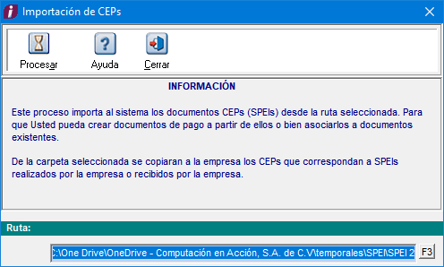
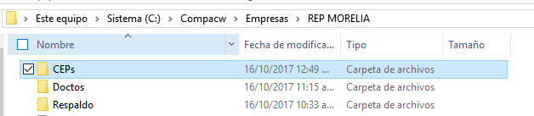
SPEI
Importa los XML SPEI
Los XML importados se moverán a la carpeta CEPs dentro de la carpeta de la base de datos de la empresa

Slide 68

SPEI
Crear documento a través de un XML SPEI

Slide 69


SPEI
Crear documento a través de un XML SPEI

Slide 70

SPEI
Crear documento a través de un XML SPEI
Se realiza una validación del RFC del SPEI si no coincide con el cliente aparece el siguiente mensaje

Slide 71

SPEI
Crear documento a través de un XML SPEI

Slide 72

SPEI
Crear documento a través de un XML SPEI

Slide 73
SPEI
Crear documento a través de un XML SPEI
F3 solicita la ruta del XML, al seleccionar el XML SPEI este se moverá a la carpeta CEPs de la carpeta de la empresa
F6 abre la ventana Pendientes recibidos y permite seleccionar un XML SPEI importado previamente

Slide 74

SPEI
Vista de XML
Este proceso es opcional

Slide 75
Cancelación de REP

Slide 76
Captura de documentos de recibo electrónico de pago

Slide 77

Cuando existe un error en el REP
Relacionar el REP cancelado
3 parcialidades
Recibo Electrónico de Pago
Generar Nuevo REP
Recibo Electrónico de Pago
Importe saldo anterior
Importe pagado
Importe saldo insoluto
Importe saldo anterior
Importe pagado
Importe saldo insoluto
100,000.00
40,000.00
60,000.00
100,000.00
50,000.00
50,000.00
Total: 100,000.00
Error en el REP
Debo emitirlo a mas tardar el 31 de diciembre del año en curso
Notes:
Cuando ya se cuente con al menos un CFDI que incorpore el “Recibo Electrónico de Pagos” que acredite que la contraprestación ha sido total o parcialmente pagada, el CFDI emitido por el total de la operación no podrá ser objeto de cancelación, las correcciones deberán realizarse mediante la emisión de CFDI de egresos por devoluciones, descuentos y bonificaciones

Slide 78


Regla 2.7.1.35 Sexto párrafo
3 parcialidades
Si existe Error
en el CFDI Ingreso
Recibo Electrónico de Pago
Importe saldo anterior
Importe pagado
Importe saldo insoluto
100,000.00
40,000.00
60,000.00
Total: 100,000.00
Siempre y cuando el error no sea en el RFC
Notes:
Cuando ya se cuente con al menos un CFDI que incorpore el “Recibo Electrónico de Pagos” que acredite que la contraprestación ha sido total o parcialmente pagada, el CFDI emitido por el total de la operación no podrá ser objeto de cancelación, las correcciones deberán realizarse mediante la emisión de CFDI de egresos por devoluciones, descuentos y bonificaciones

Slide 79
Regla 2.7.1.35 Sexto párrafo
Folio-501
3 parcialidades
3 parcialidades
Recibo Electrónico de Pago
CFDI Relacionado: 501
Tipo relación: 04-Sustitución de los CFDI previos
Recibo Electrónico de Pago
Importe saldo anterior
Importe pagado
Importe saldo insoluto
Importe saldo anterior
Importe pagado
Importe saldo insoluto
100,000.00
40,000.00
60,000.00
100,000.00
40,000.00
60,000.00
Total: 100,000.00
Total: 100,000.00
Si existe Error
en el RFC del CFDI Ingreso
RFC correcto
Notes:
Si existe error en la clave del RFC del receptor del comprobante, situación en la que el CFDI podrá ser cancelado a condición de que se sustituya y relacione con el nuevo comprobante con la clave del RFC correcta de acuerdo con la guía de llenado de los CFDI que señala el Anexo 20, debiendo en su caso seguir la misma suerte el o los CFDI con REP que estén relacionados a dicho comprobante emitido con error.

Slide 80


Regla 2.7.1.35 Sexto párrafo

Slide 81
Preguntas frecuentes

Slide 82

Preguntas frecuentes
¿ Cuáles son las personas Obligadas a emitir el complemento de recepción de pagos?
Toda persona que recibe el pago
¿Cuál es el importe por el que se va a generar el CFDI-Pagos?
El CFDI-Pagos irá en ceros y en la parte del complemento el importe del depósito recibido

Slide 83
Preguntas frecuentes
¿Cuándo estamos obligados a emitirlo?
Cuando la operación no fue liquidada al momento
¿Cuándo no se considera “Al momento”?
Cuando en la factura la forma de pago sea por definir o se realice el pago posterior a la fecha de emisión

Slide 84
Preguntas frecuentes
¿Cuál es el plazo que se tiene para emitir?
A más tardar al décimo día natural del mes siguiente al que se realizó el pago. (Guía de llenado)
Notes:
10 días después de que termine el mes

Slide 85

Dudas

Slide 86


